Slide 1
웹페이지 구축을 위한
Javascript
331-3.ajax
이호진

Slide 2





01[HTML+CSS+ JAVASCRIPT]
비동기통신

Slide 3
일반적인 서버와 클라이언트의 통신
웹 브라우저 화면에 ‘www.daum.net’을 입력하고 [Enter]를 누르면 인터넷 회선을 통해 서버 컴퓨터로 접속한다.
서버 컴퓨터에서 해당 페이지를 찾아낸 후 내용을 다운로드해서 웹 브라우저 화면에 보여준다.
메뉴 중에서 ＇게임＇을 클릭하면 현재 화면이 완전히 사라지고 게임과 관련된 페이지로 이동한다.
메뉴나 링크를 클릭하면 현재 페이지를 완전히 지우고 새로운 화면을 가져와 보여주는 방식
비동기적으로 통신한다면
페이스북이나 트위터 같은 SNS 사이트를 사용할 때에도 화면을 스크롤하면 사이트 전체가 새로 로딩되는 것이 아니라 기존 내용은 그대로 둔 상태에서 다음 내용만 가져와서 보여준다..
이렇게 웹 문서 전체를 다시 불러오지 않고 일부분만 가져와 실행할 수 있는 것은 AJAX(Asynchronous Javascript And XML)기능 때문

Slide 4
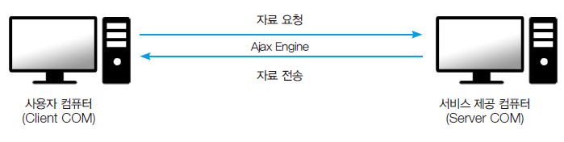
Ajax란?
Ajax를 테스트하려면 웹 서버(Web Server) 필요

Slide 5
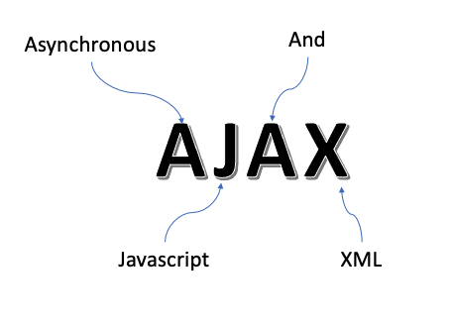
AJAX
서버와의 비동기 통신을 위한 방법
AJAX란, 서버에 요청하는 것과 서버의 응답이 한꺼번에 일어나지 않는 것을 말합니다. (요청한 후 응답을 기다리는 동안 다른 요청을 할 수 있습니다.)
Ajax란 (asynchronous Javascript and XML)의 줄임말 입니다. 자바스크립트를 이용하여 비동기 식으로 서버와 통신을 합니다. 비동기통신이기 때문에 서버에 요청이 가더라도 화면의 깜빡 거림이나 화면이 이동 된다는 느낌을 주지 않고 상당히 자연스럽고 빠르게 클라이언트의 화면을 변화 시켜줍니다. 최근에는 XML형식이 아닌 JSON형식을 더 많이 사용하고 있습니다.

Slide 6
AJAX의 장단점
♣장점
● 서버에서 처리가 완료될때까지 기다리지 않고 다른 프로세스를 진행할 수 있다.
● 비동기 방식이기 때문에 동기 방식과 다르게 UI를 변경할 수 있어서 장점이 된다.
● 웹페이지 속도향상.
♣단점
● 연속으로 데이터를 요청하면 서버 부하가 증가할 수 있다.
● 히스토리 관리가 안되므로 보안에 좀 취약하다.
● HTTP 클라이언트의 기능이 한정되어 있다.

Slide 7
AJAX
비동기적인 통신을 위해 서버와 클라이언트 사이에 주고받은 통신 방법이 XMLHttpRequest입니다.
ES6 이후에는 fetch를 사용하고 있습니다.

